Slide 1
История моей семьи в истории моей Родины
Подготовил
Ученик 2 «А» класса
Иванов Дмитрий
г. Москва, 2015

Slide 2
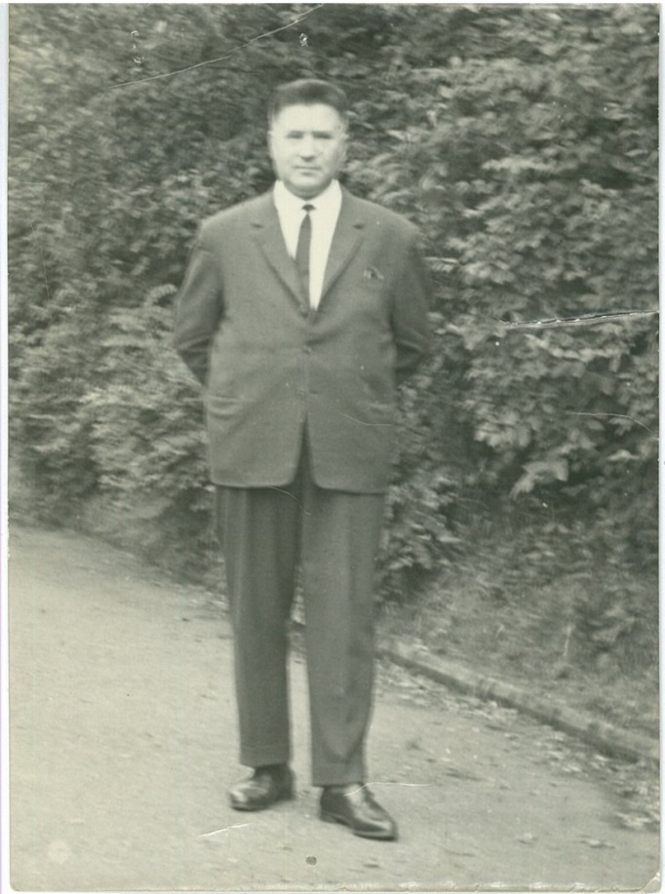
В проекте я хочу рассказать о своём прапрадедушке Сергее Васильевиче. Он был очень известным человеком и занимал пост председателя ЦК профсоюзов работников сельского хозяйства СССР.

Slide 3
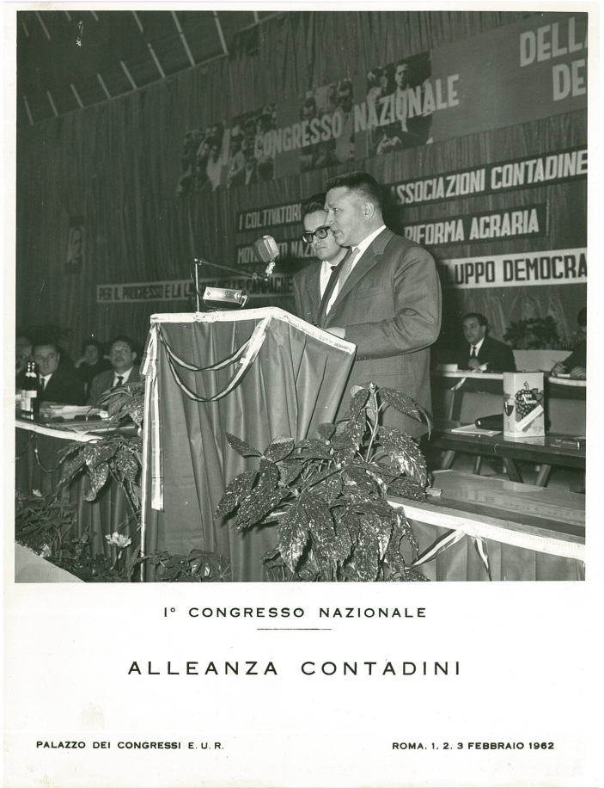
Сергей Васильевич объездил весь мир. Он был главным из наших представителей профсоюзов от СССР в других странах.
Вот он выступает в Риме на международной конференции.

Slide 4
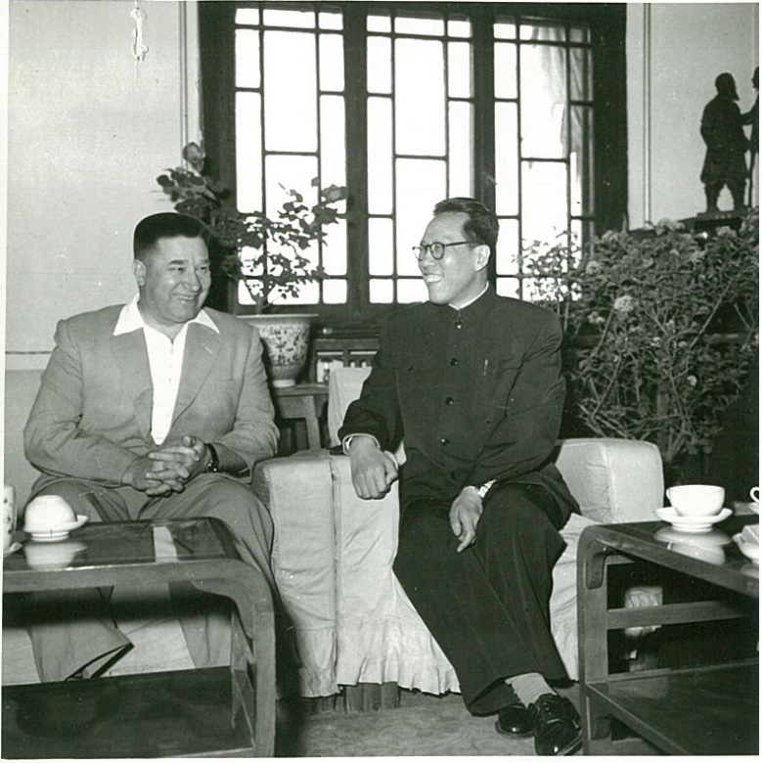
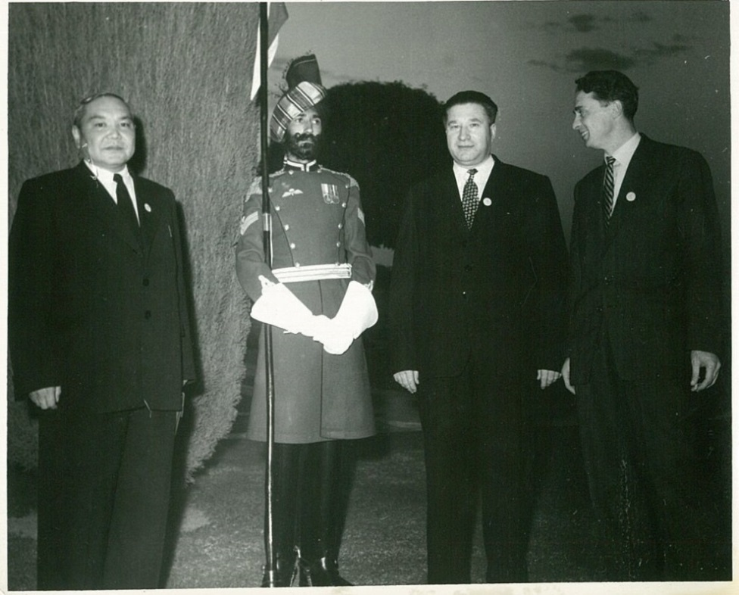
Сергей Васильевич дружил со многими руководителями других стран и государств.
Здесь Сергей Васильевич в КНР.
В Индии он общался с Д. Неру и И. Ганди (фото не сохранено).

Slide 5
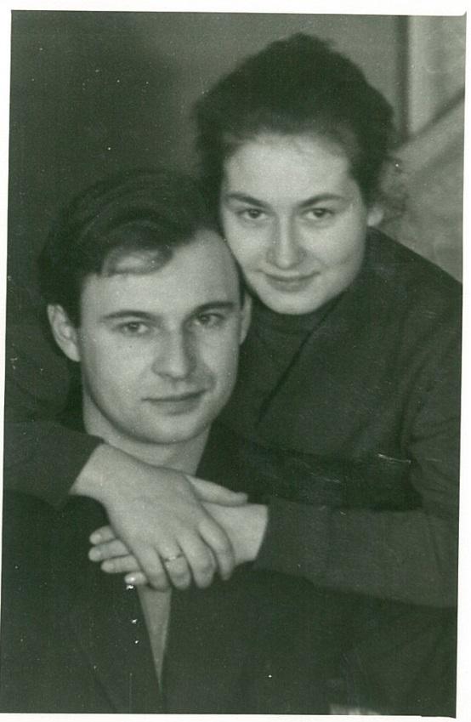
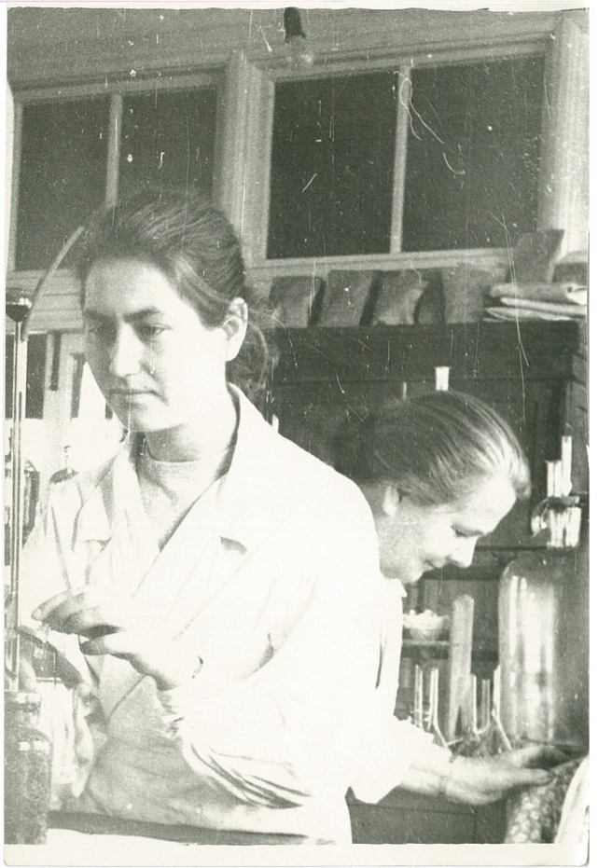
Я не знаком с прапрадедушкой, но я знаю его дочь – мою прабабушку Асю.
Моя прабабушка Ася и мой прадедушка Игорь были ученые биологи – кандидаты наук.

Slide 6
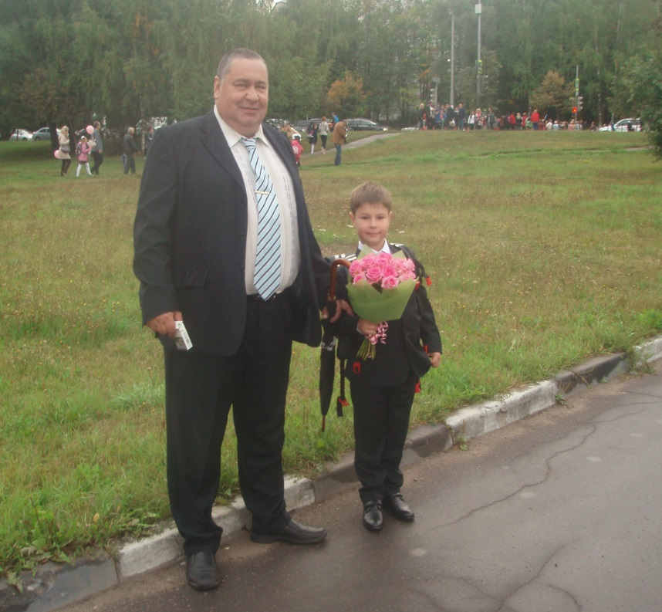
Лучше всего я знаю своего дедушку Лешу – сын моих прабабушки Аси и прадедушки Игоря.
Он много рассказывает мне о наших родственниках и я горжусь своей семьей!
Это я и мой дедушка Леша

Slide 7
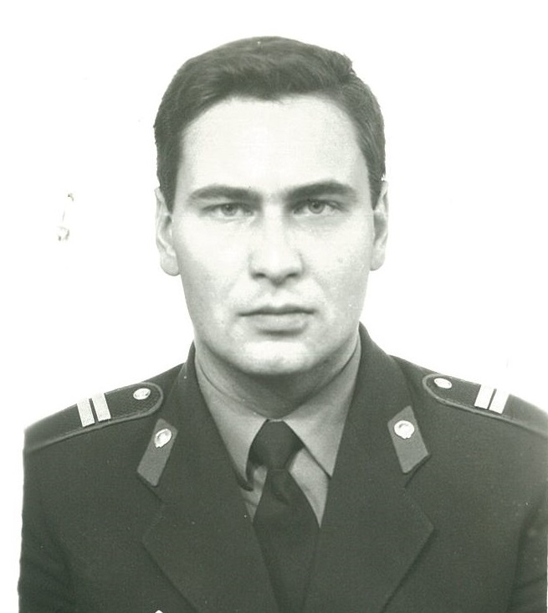
В армии мой дедушка Леша служил в Афганистане. После службы он пошел работать в милицию. Сначала он был милиционером.

Slide 8
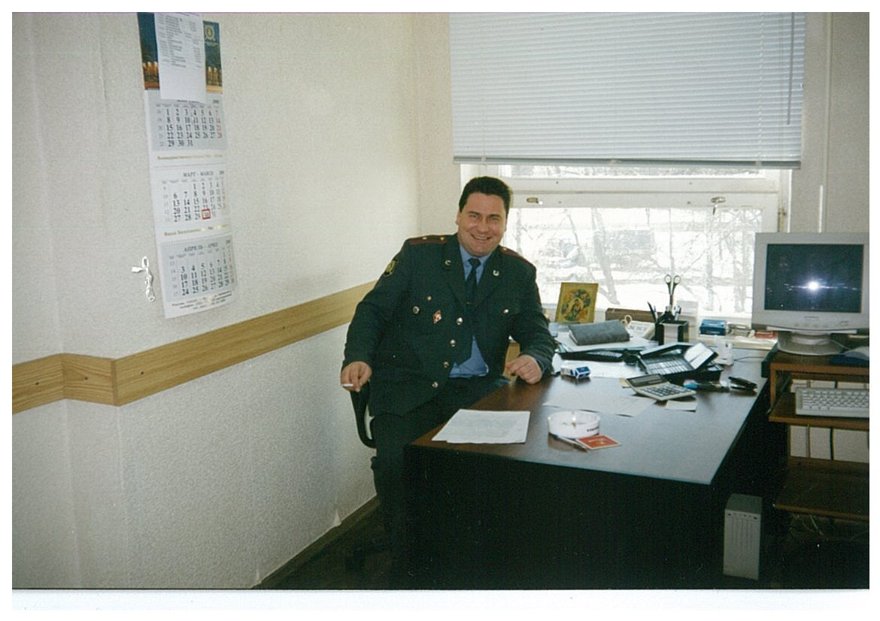
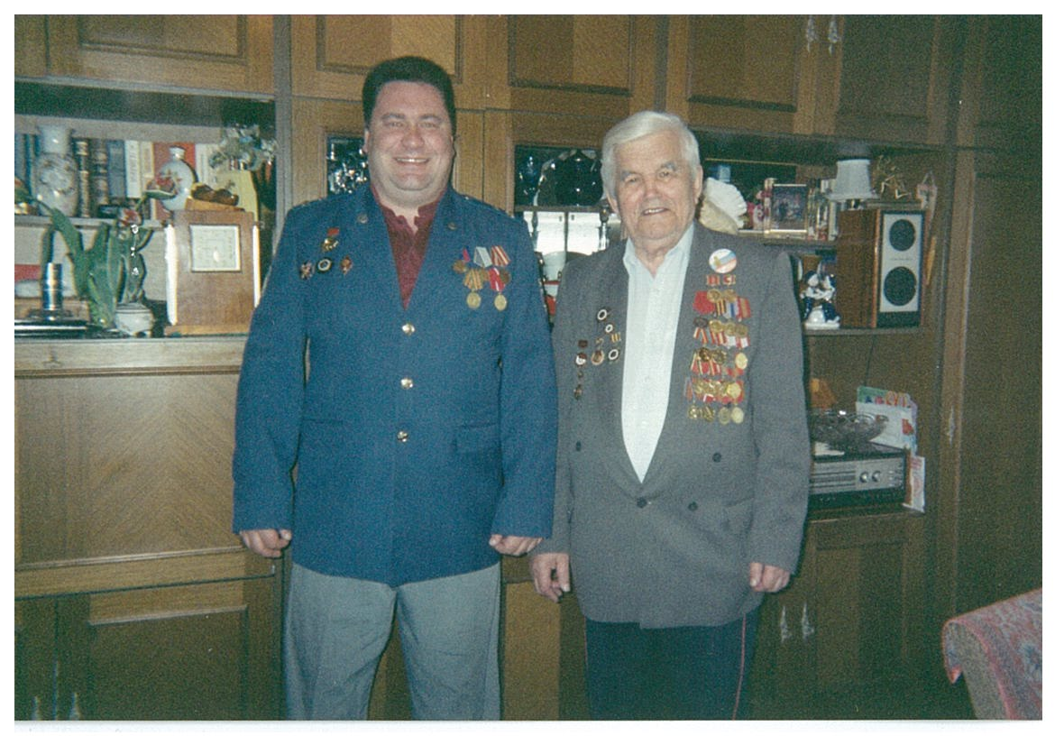
Потом он стал офицером, закончил юридический институт и дослужил до майора милиции.
Затем он работал в Министерстве юстиции и стал полковником.
У моего дедушки много наград.
Я им очень горжусь!
Дедушка с ветераном Великой Отечественной войны.

